Slide 1
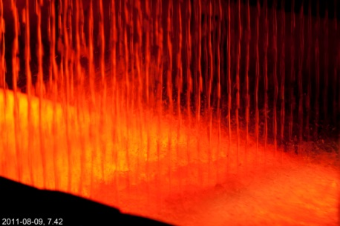
Restspänningar i bandändar
Restspänningsrelaterade kvalitetsproblem på härdade plåtprodukter är idag betydande, framför allt i bandändar
Kylsträcka/härdning, haspling ger upphov till komplicerade spänningstillstånd
Orsaker, t.ex. asymmetri i:
Termiska förlopp
Fasomvandling, TRIP effekt
Mekanisk påverkan av banddrag och haspling
Mats Karlberg, Swerea MEFOS AB
mats.karlberg@swerea.se

Slide 2
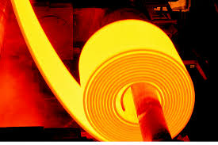
Projektmål
Förbättra förståelsen kring spänningstillstånd uppkomna i kylsträcka och haspel i bandändar genom att:
Tillämpa avancerade FE-modeller^{[1,2]}, har bl.a. validerats och tillämpats under flera decennier på presshärdningsprocessen med utmärkta resultat
Genomföra validerande försök i lab/pilotskaleutrustning
Möjliggör:
Optimerad styrning av banddrag
Optimerade haspelstyrning
Optimerad konstruktion av haspel och stödrullar
Leder till:
Förbättrad processkontroll
Förbättrat utbyte
En ökad processförståelse och kompetens
Mats Karlberg, ”Thermo-mechanical modelling of hot strip coil cooling process”
Paul Åkerström, ”Modelling and simulation of hot stamping”

Slide 3
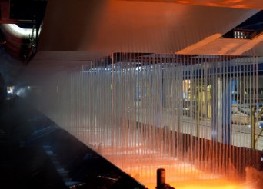
projektidéinformation
Konsortium: Swerea MEFOS, KIMAB & IVF, SSAB, Sandvik(?), SSAB Europe(?), Shapeline(?), ABB(?)
Utlysning: Strategiska innovationsprogrammet för Metalliska material
Projektlängd: 36 månader
Huvudleveranser:
Förbättrad förståelse tydliggörande av påverkansmöjligheter
Genomförande av verifierande tester
Konceptutformning för processförbättring
Examensarbete kopplat till projektet
Teknikspridning genom publikation i vetenskapliga tidskrifter

